Slide 1
Formulářové aplikace, vizuální prvky
Programování

Slide 2
Formulářová aplikace
Projekt jazyka C#.NET umožňující vytvářet desktopové aplikace pro platformu Windows
Návrh aplikací je zjednodušen pomocí grafického návrháře
  Při návrhu vidíme reálnou podobu výsledné aplikace
  Kód přidávající komponenty je generován automaticky
  Designer nabízí širokou paletu komponent, které lze ve formuláři využít
  Každá lze v sekci vlastností editovat – text, velikost, zobrazení, …
  Vkládat komponenty lze jednoduchým drag and drop systémem
Pokud chceme aplikaci s více formulářovými okny, lze každé modelovat zvlášť

Slide 3
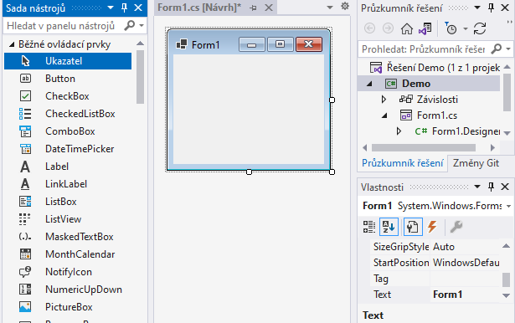
Formulářová aplikace – VS 2022
Sada nástrojů
Návrhář
Okno vlastností

Slide 4
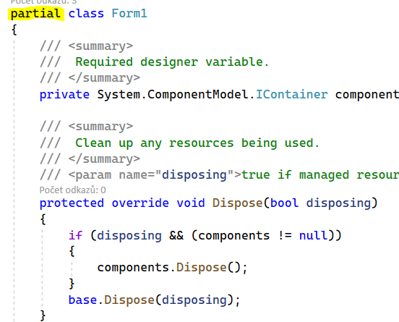
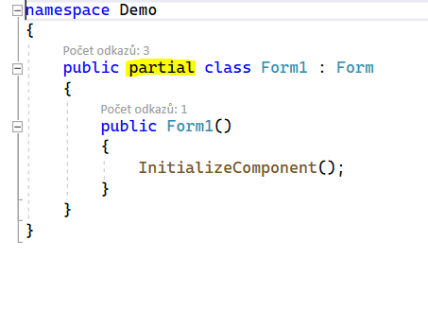
Zdrojový kód formulářové aplikace
Implementace obslužných funkcí
Návrh a rozložení komponent

Slide 5
Class Form
Třída reprezentující dialogové okno formulářové aplikace
Formulářové okno tvoří ovládací rozhraní aplikace
Instance třídy Form nám reprezentuje libovolné okno aplikace:
  Nástrojový dialog
  Bez rámování (borderless)
  Plovoucí okno
Formulářové okno je rovněž komponentou WFA se svými vlastnostmi
  Pozice, velikost, barva, …

Slide 6
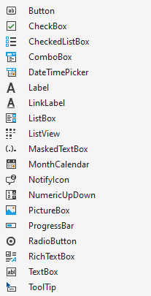
Základní komponenty - připomenutí
Komponenty lze dělit na vstupní, výstupní a akční
Při návrhu se snažíme přemýšlet na reálným používáním aplikace
Aplikace by měla být dostatečně intuitivní pro používání
Uživateli by se nikdy neměla zobrazovat klamavá informace
Pokud nechceme uživatele spamovat vyskakovacími okny, lze využít tooltip nebo placeholder

Slide 7
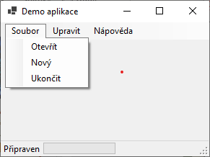
Uživatelská nabídka a status aplikace
Standartní ovládací prvek u většiny desktopových aplikací
Komponenty MenuStrip, StatusStrip
MenuStrip
StatusStrip

Slide 8
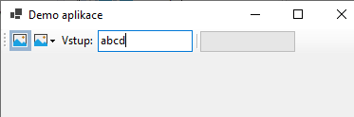
Uživatelská nabídka a status aplikace
Obě komponenty MenuStrip a StatusStrip lze nahradit komponentou ToolStrip, která může dvě samostatné komponenty nahradit
Jednotlivé komponenty, které se těchto strip komponent vkládají se chovají jako běžné komponenty – vlastnosti, obslužné metody
ToolStrip

Slide 9
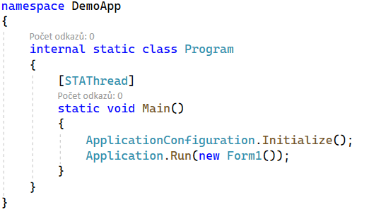
Formulářová okna
Formulářová okna vytváří prostor (kontejner) pro umístění dalších komponent
Při spouštění WFA je z funkce Main voláno hlavní formulářové okno
  Defaultně Form1 uložený ve souboru Form1.cs
Inicializace výchozího okna je proveden v jeho konstruktoru

Slide 10
Modální a dialogová okna
Ve WFA jsou reprezentována pomocí komponenty Form
Slouží jako rozhraní pro ovládání aplikace
Dialog, který vychází ze třídy Form lze otevřít jako modální nebo dialogové okno
Dialogová okna – po otevření umožňují pokračovat v práci v jiném okně
  Otevření pomocí funkce Show();
Modální okna – po otevření neumožňují práci v jiném okně
  Otevření pomocí funkce ShowDialog();

Slide 11
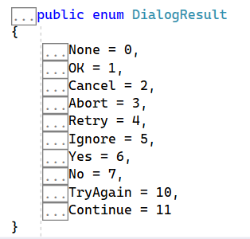
Funkce ShowDialog()
Funkce otevírá dialog jako modální okno
Při jeho zavření je zpět do programu vrácena hodnota DialogResult
DialogResult je výčtovým typem možností výsledků zavření okna
V programu lze tento výsledek sledovat a přizpůsobit tomu chování aplikace

Slide 12
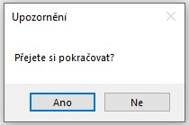

MesageBox
Modální okno, které je uživateli zobrazeno
Přestože se jedná o modální okno je voláno pomocí funkce Show();
Vhodné pro upozornění uživatele při pokusu o destruktivní operaci
Dle vstupních parametrů funkce lze upravit podobu MessageBoxu

Slide 13
A zase to pojmenování…
Stejně jako proměnné i komponenty (instance objektů) mají své jméno
Pojmenování volíme vhodně dle jejich použití
Pro pojmenování doporučuji zachovat v názvu název komponenty
TextBox pro načtení počtu řádků -> TxtBoxRowsCount
Vhodné pojmenování komponent se hodí zejména u vygenerovaných obslužných funkcí
Z názvu funkce již víme, co má daná komponenta vykonat
Nepřejmenování výchozích názvů komponent bude v projektech penalizováno

